Slide 1
Find Area Demo
ZDY
2018-8-20

Slide 2
目录
边缘检测
轮廓检测
颜色检出

Slide 3
边缘检测（canny、sobel、laplacian）
边缘检测的一般步骤：
滤波——消除噪声
增强——使边界轮廓更加明显
检测——选出边缘点
Notes:
1）滤波：边缘检测的算法主要是基于图像强度的一阶和二阶导数，但导数通常对噪声很敏感，因此必须采用滤波器来改善与噪声有关的边缘检测器的性能。常见的滤波方法主要有高斯滤波，即采用离散化的高斯函数产生一组归一化的高斯核（具体见“高斯滤波原理及其编程离散化实现方法”一文），然后基于高斯核函数对图像灰度矩阵的每一点进行加权求和（具体程序实现见下文）。
2）增强：增强边缘的基础是确定图像各点邻域强度的变化值。增强算法可以将图像灰度点邻域强度值有显著变化的点凸显出来。在具体编程实现时，可通过计算梯度幅值来确定。
3）检测：经过增强的图像，往往邻域中有很多点的梯度值比较大，而在特定的应用中，这些点并不是我们要找的边缘点，所以应该采用某种方法来对这些点进行取舍。实际工程中，常用的方法是通过阈值化方法来检测。

Slide 4

Canny算子简介
Canny边缘检测算子是John F.Canny于 1986 年开发出来的一个多级边缘检测算法，被很多人推崇为当今最优的边缘检测的算法。
CV_EXPORTS_W void Canny( InputArray image, OutputArray edges, double threshold1, double threshold2, int apertureSize=3, bool L2gradient=false );
Notes:
Threshold1:保证不丢失细节部分，低阈值检测出来的边缘更丰富，但是很多边缘并不是我们关心的;哪些线应该连接
Threshold2:检测图像中重要的、显著的线条、轮廓等，推荐两者比值为2：1或者3：1
最后将低阈值中与高阈值的边缘有重叠的线条保留，其他的线条都删除。

Slide 5
轮廓检测
只需要一张经过简单处理的灰度图，就可以检出物体轮廓
CV_EXPORTS_W void findContours( InputOutputArray image, OutputArrayOfArrays contours, OutputArray hierarchy, int mode, int method, Point offset=Point());
Notes:
CV_RETR_EXTERNAL=0,之检测最外围轮廓
CV_RETR_LIST=1,所有轮廓，轮廓之间独立
CV_RETR_CCOMP=2,所有轮廓，并且建立联系
CV_RETR_TREE=3，所有轮廓，之间建立树结构

Slide 6
颜色检出
HSV颜色空间简介
为什么使用HSV
识别方法
实现效果

Slide 7
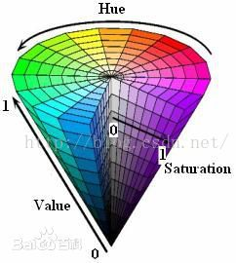
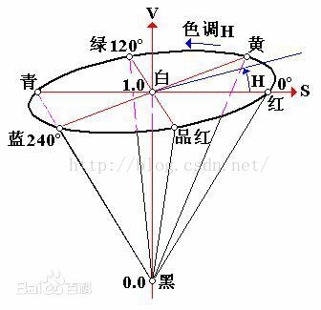
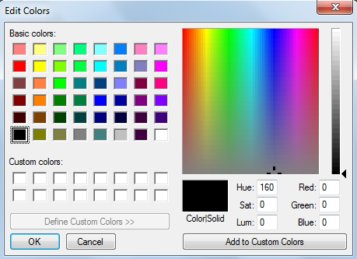
HSV简介
由色调（Hue）、饱和度（Saturation）、亮度（Value）三个分量构成；
H: 色彩H由绕V轴的旋转角给定。红色对应于 角度0° ，绿色对应于角度120°，蓝色对应于角度240°。
S: 饱和度S取值从0到1，所以圆锥顶面的半径为１;
V: 圆锥的顶面对应于V=1.

Slide 8
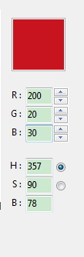
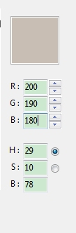
为什么使用HSV
对于图像而言，识别相应的颜色在RGB空间、HSV空间或者其它颜色空间都是可行的。
RGB由三个分量构成，需要判断每种分量的贡献比例。

Slide 9
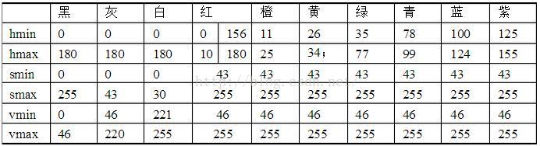
为什么使用HSV
选择HSV，是因为H代表的色调基本上可以确定某种颜色，再结合饱和度和亮度信息判断大于某一个阈值（这里是40到255）。
H: 0 — 180, S: 0 — 255, V: 0 — 255

Slide 10
识别方法
转换成HSV颜色空间
逐一判断每个像素是否在一定范围，并标识出来(二值化)
再使用查找轮廓的方法，可以把每个颜色区域标识出来

